Slide 1

STOCKGUARD
Apresentado por:
Pablo Vinicius – Product Owner
Pedro Henrique – Scrum Master
Gustavo de Lacerda - Desenvolvedor
Gabriel Gomes - Desenvolvedor
Lucas Lima – Desenvolvedor
Pedro Arthur – Desenvolvedor

Slide 2
O que e a stockguard?
Controle de Estoque para Vencimento de Produtos.

Slide 3
vamos primeiro apresentar um problema!
Problema!!!
O supermercado enfrenta perdas significativas devido ao vencimento de produtos, resultando em prejuízos financeiros e desperdício de recursos.

Slide 4
Proposta de solução
Controlar, armazenar o estoque de produtos, e organizar datas de um comercio.

Slide 5
Contexto do Projeto
Introdução
O projeto visa desenvolver um sistema de controle de estoque para vencimento de produtos em um supermercado local. Este sistema será fundamental para evitar perdas devido à expiração de produtos e garantir a qualidade dos itens oferecidos aos clientes. A desorganização do estoque prejudica a organização das datas de vencimento e o controle do estoque de cada produto que entra na loja, causando atrasos no serviço.

Slide 6

Metodologia do grupo
Defina os objetivos e políticas de estoque do seu negócio: Estabeleça metas claras para o controle de estoque, como redução de perdas por vencimento e otimização dos níveis de produtos.
Classifique os produtos em categorias: Organize os itens em grupos (por exemplo, alimentos perecíveis, produtos de limpeza, etc.) para facilitar o gerenciamento.
Monitore os níveis de estoque: Acompanhe constantemente os níveis de cada produto para evitar escassez ou excesso.
Reponha produtos conforme suas necessidades: Com base nas vendas e datas de vencimento, faça reposições estratégicas para manter o estoque equilibrado.
Avalie o desempenho do controle de estoque: Regularmente, analise os resultados obtidos e ajuste suas práticas conforme necessário

Slide 7
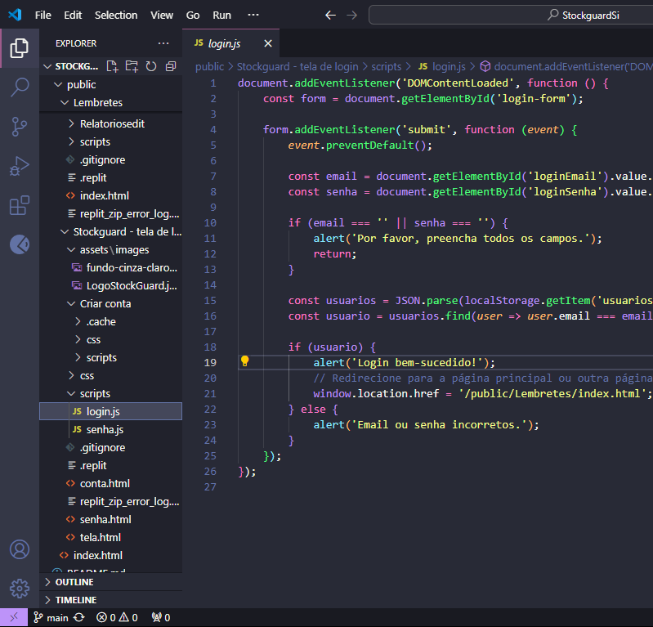
Arquitetura da Solução
HTML (Hypertext Markup Language): Responsável pela estrutura da página web.
CSS (Cascading Style Sheets): Define o estilo visual da página, como cores, fontes e layout.
JavaScript (JS): Linguagem de programação para interatividade do usuário, manipulação do DOM (Document Object Model) e chamadas assíncronas para o servidor.
JSON (JavaScript Object Notation): Formato de dados leve e legível utilizado para troca de informações entre cliente e servidor.
Git/GitHub: Controle de versão e colaboração.
Fetch API: Realiza requisições HTTP no lado do cliente.

Slide 8
Obrigado!

